Slide 1

Reconnaissance de caractères avec Python
SENE Cheikhou et VIVIEN Daniel

Slide 2



Objectifs de notre TIPE
Reconnaître la valeur d’un caractère
Être applicable sur des caractères manuscrits
Estimer la fiabilité du programme

Slide 3
Sommaire
1) Traitement des images
- importation et redimensionnement
- conversion en matrice
2) Traitement des informations
- création d’une base de données
- mise en cohérence des résultats
3) Evaluation du programme
- limites du système
- améliorations possibles

Slide 4
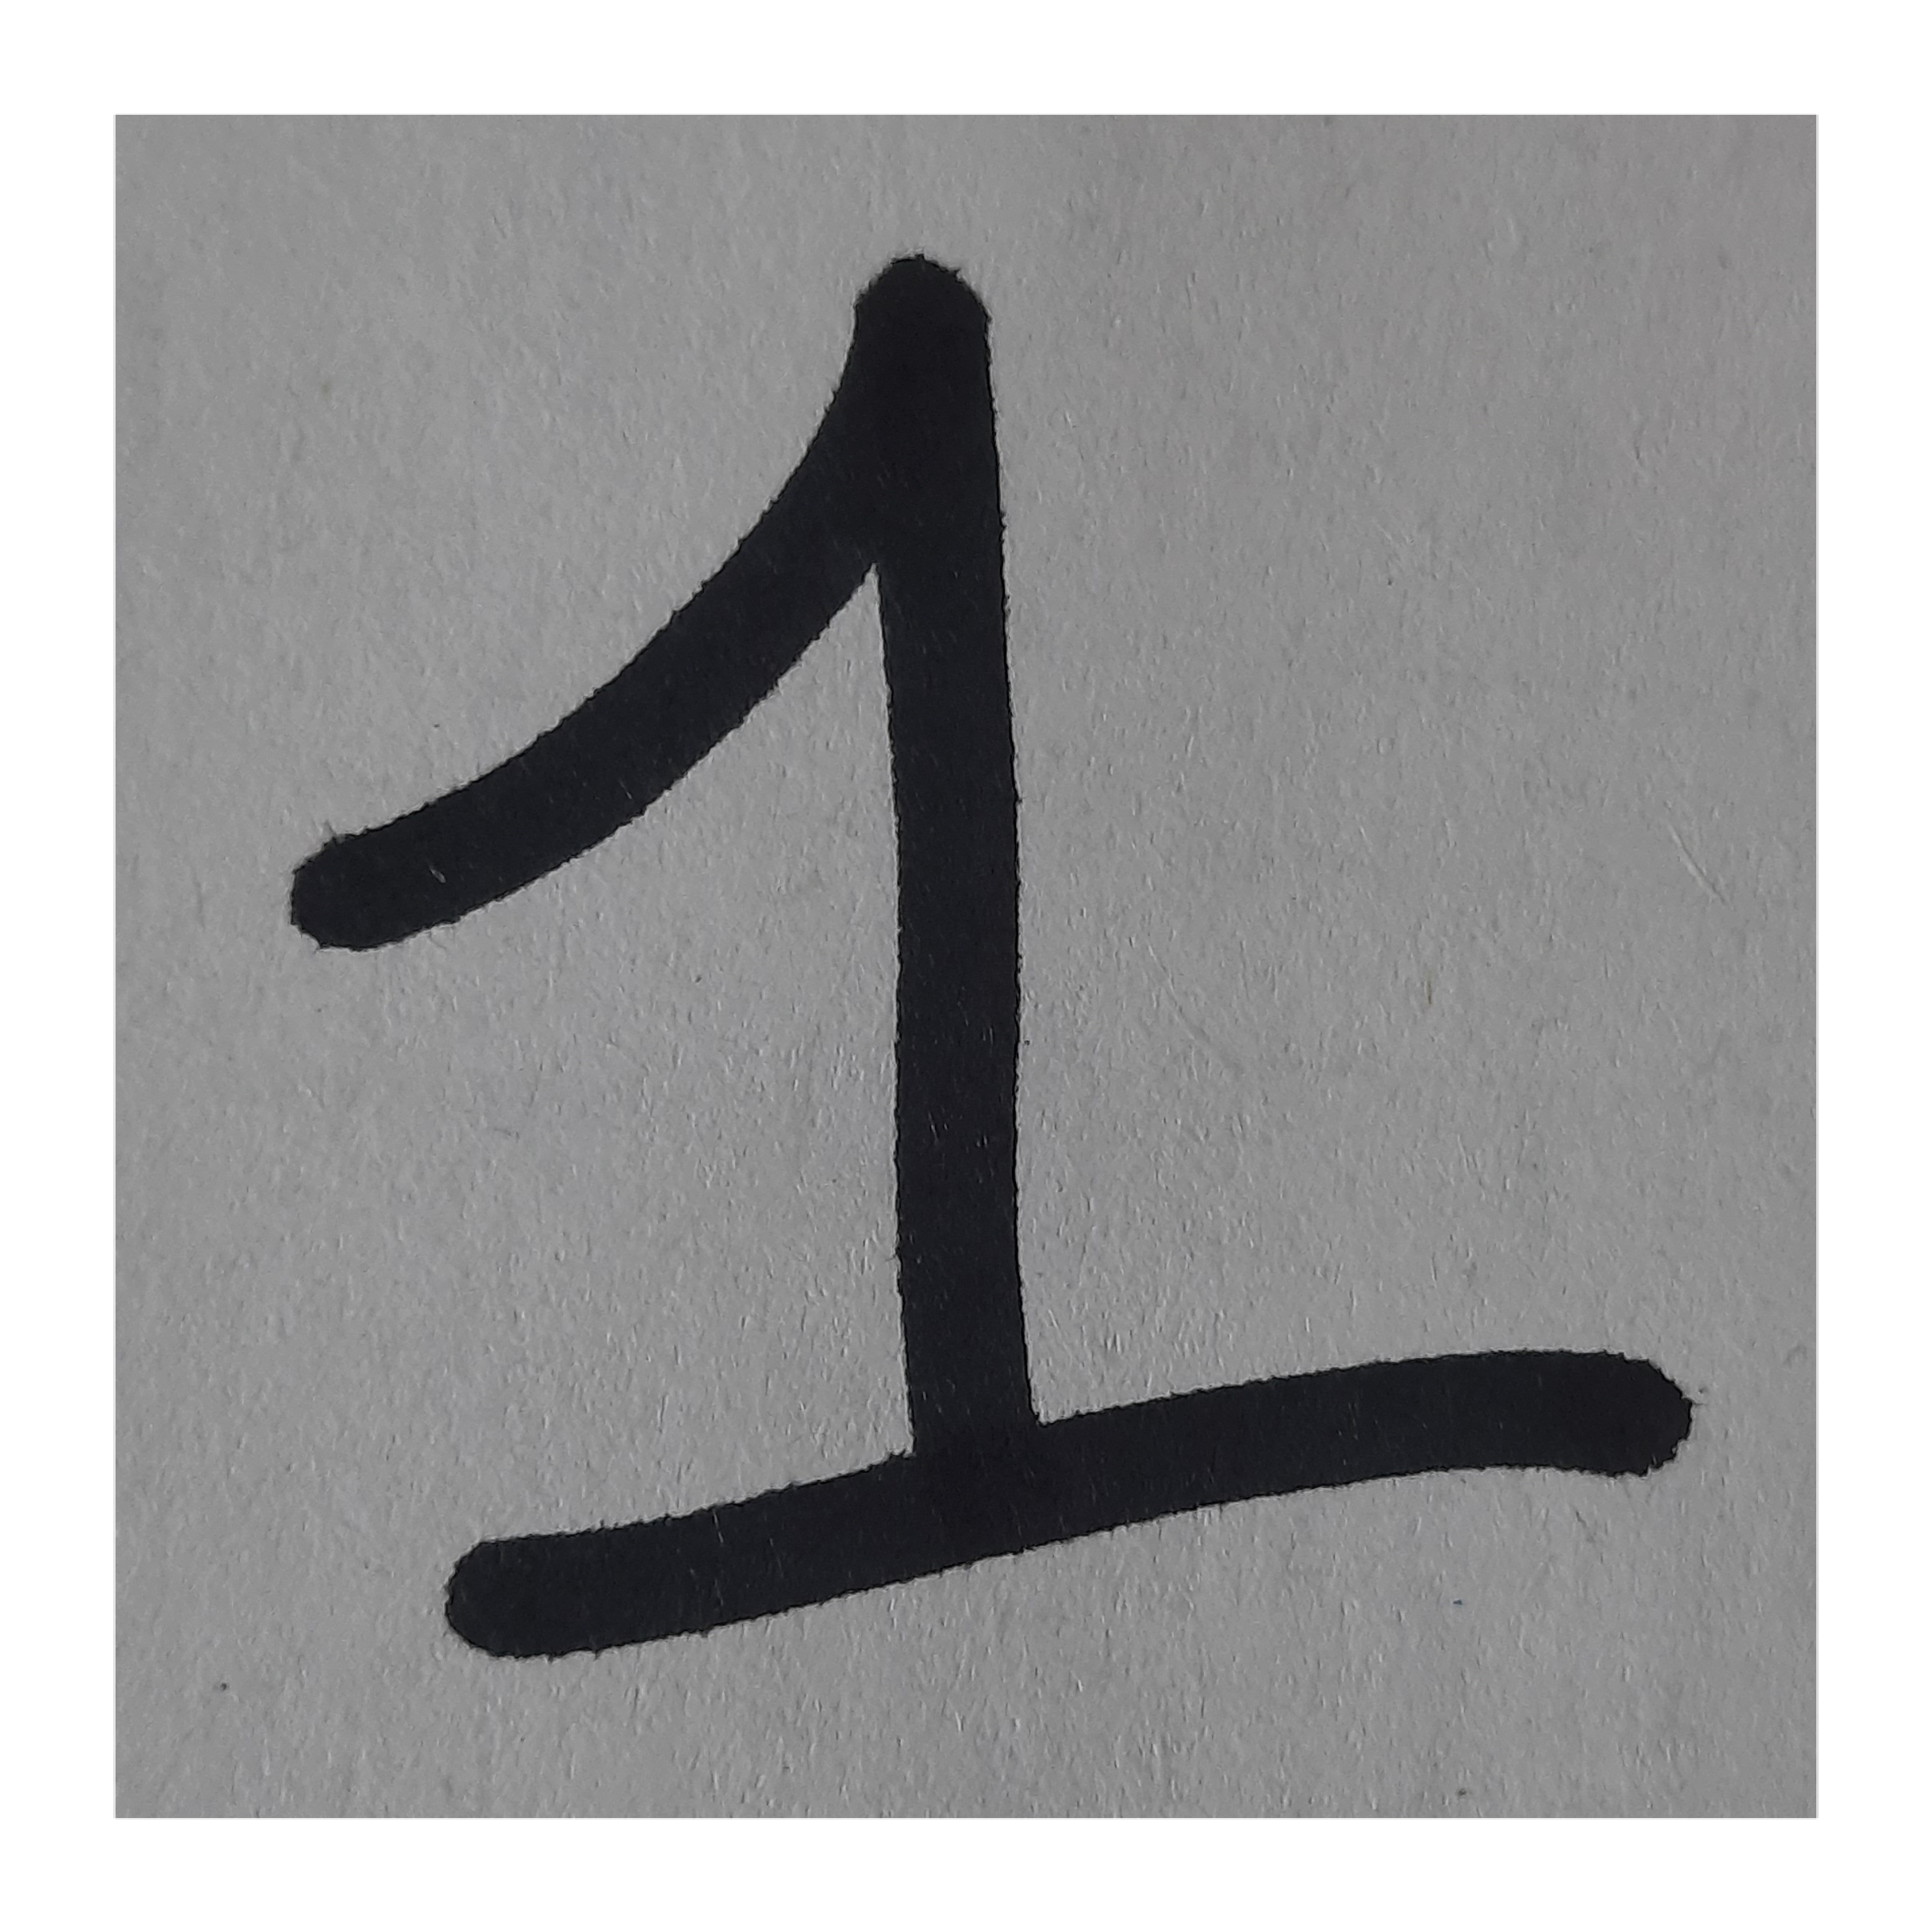

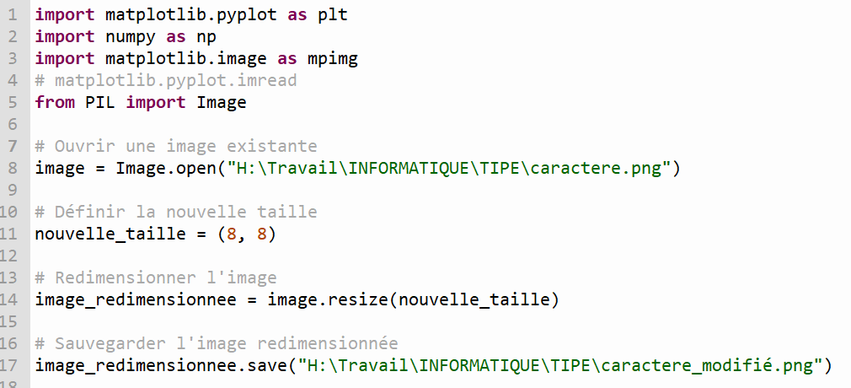
1- Traitement des images
Importation, redimensionnement des photos
Utilisation de la bibliothèque Pillow
Réduction de l’image à un carré de côté 20 pixels

Slide 5
1- Traitement des images conversion en matrice
Algorithme de seuil pour obtenir des pixels en noir ou en blanc
Image convertie sur Python en une liste de listes

Slide 6
2- Traitement des informations
Création d’une base de données
La base de données contient les caractères 0,1et 2
15 images constituent la base de données

Slide 7
2- Traitement des informations
Analyse des résultats
résultats
Algorithme des k-plus proches voisins utilisé
Distance entre 2 matrices calculée en comparant leurs pixels
Problématique : Comment estimer et augmenter la fiabilité du programme ?

Slide 8
2- Traitement des informations
Analyse des résultats
Amélioration et nouveaux résultats
Ajout de nouvelles matrices à la base de données
Calcul de la précision du résultat obtenu
Ajustement expérimental de k
Problématique : Peut-on calculer les distances autrement ?

Slide 9
2- Traitement des informations
Analyse des résultats

Slide 10
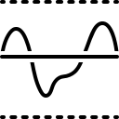

3- Evaluation du programme
Limites du système
Le seuil doit être adapté selon l’image
Le programme s’applique seulement sur 0,1et 2
Le caractère étudié doit être centré sur une image carrée
0 1 2

Slide 11

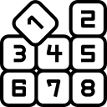
3- Evaluation du programme
Améliorations possibles
Déterminer les distances avec d’autres normes
Ajouter davantage de caractères à la base de données
Créer un programme pouvant ajuster la taille de la matrice

Slide 12
conclusion
Problématique :
Comment réaliser une reconnaissance de caractères informatique et estimer sa fiabilité ?

Slide 13
annexes
Programme détaillé pour matrice

Slide 14
annexes
Autre méthode pour estimer la distance entre 2 matrices :
Norme euclidienne entre 2 matrices

